Slide 1
Konkurrentes Lernen
AS2-4

Slide 2
Selbstorganisierende Karten
Quantisierung & Klassen
Competive Learning
Traveling Salesman-Problem
Neuronale Gase

Slide 3
Klassifikation und Quantisierung
Quantisierung
Q(x)
Intervall [x_{i},x_{i+1}] → Prototyp w_{i}
Bezeichnung mit Codewort d_{i,} z.B. 010
{d_{i}} = Codebuch
x ∈ ℜ^{n} :
w_{i} = Codebuchvektor
Q(x) : Vektorquantisierung
x

Slide 4

Klassifikation und Quantisierung
p(x) = const: Gleiche Intervallbreiten, Uniforme Quantisierung
MSE = min ⇔ Prototyp in Intervallmitte
p(x) nicht const. Nicht-uniforme Quantisierung
die Prototypen x_{i} sind die Schwerpunkte (centroids) der p(x) im Intervall der Klasse
für die Intervalldichte (Klassendichte M(x)) gilt M(x) ~ p(x)^{1/3}
die Klassengrenzen sind in der Mitte zwischen den Prototypen x_{i}
die Varianzen aller Intervalle (Fehlerabweichungen) sind gleich

Slide 5
Klassifikation und Quantisierung
Forderung ⟨(x-w_{i})²⟩ = min
⇒ Klassen Ω_{i} = {x | |x-w_{i}| < |x-w_{j}| ∀j } Voronoi-Teilung
2-dim Fall: min.Fehler

Slide 6
Frage
Warum benötigt man weniger Speicherplatz für quantisierte Werte als für die Originale?
Antwort: Weil man statt der Werte nur den Index der Codebuchvektoren speichert, nicht die Vektoren selbst.

Slide 7
Selbstorganisierende Karten
Quantisierung & Klassen
Competive Learning
Traveling Salesman-Problem
Neuronale Gase

Slide 8
Lernparadigmen
Das Plastizität vs. Stabilitäts-Dilemma
„weiche“, adaptierte Verbindungen
  Schnelle Anpassung auf veränderte Anforderungen bzw.Umgebung
  Bessere Reaktion bei veränderter Umgebung
  Bilden unspezifischer, generalisierter Mittelwertsreaktionen
  Keine neue Reaktion (Klasse) möglich bei stark veränd. Umgebung
„harte“, inflexible, stabile Verbindungen
  einmal erlangte gute Reaktion bleibt erhalten trotz Ausreisser
  Bei schlechter Passung (Test!) Bildung neuer Klassen möglich
  keine Anpassung bei leicht veränderter Umgebung möglich
Idee: Lernen + neue Klassen durch Konkurrenzsituation:
der Bessere übernimmt und lernt die Klasse

Slide 9
Winner-take-all Grundmechanismus
Beschränkung der Konkurrenz auf die Clustermitglieder
Zusammenfassung der Ausgaben zu neuem Cluster
Erneute Anwendung des Winner-take-all
DEF Cluster = ?
z.B. ähnliches y
E
i
n
g
a
b
e
1
.
C
l
u
s
t
e
r
2
.
C
l
u
s
t
e
r
K
l
a
s
s
i
f
i
-
-
E
b
e
n
e
-
E
b
e
n
e
z
i
e
r
u
n
g

Slide 10
Winner-take-all: Grundmechanismus
Gegeben: Neuronencluster
Auswahlregel: Wähle das Neuron mit größter Aktivität
mit z_{i} = w^{T}x
winner-take-all
soft winner-take-all

Slide 11
Winner-take-all Grundmechanismus
Forderung |x-w| → 0, d.h. Δw ~ (x-w)
Rechnung
Lerngleichung winner-take-all
w_{r}(t) = w_{r}(t-1) + γ[x/|x|² - w_{r}(t-1)] i = r
w_{i}(t) = w_{i}(t-1) für i ≠ r .
für Probleme mit eindeutiger Lösung.

Slide 12
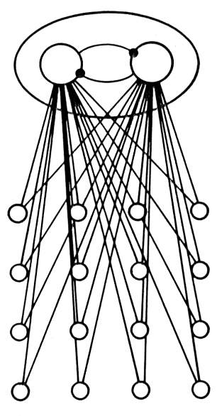
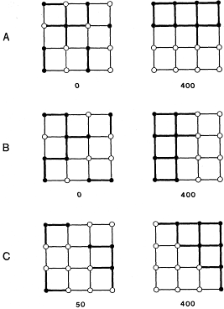
Competitive Learning
Beispiel: Dipol-Korrelationen
Initiale Endkonfig
Erklärung: normierte Eingabeaktivität verwenden

Slide 13
FRAGE
Wie mache ich aus einem Multi-Layer-Perzeptron ein WTA-Netzwerk?
.
.
.
.
.
.
.
.
.
Antwort: WTA-Regel in jeder Schicht verwenden

Slide 14
Selbstorganisierende Karten
Quantisierung & Klassen
Competive Learning
Traveling Salesman-Problem
Neuronale Gase

Slide 15
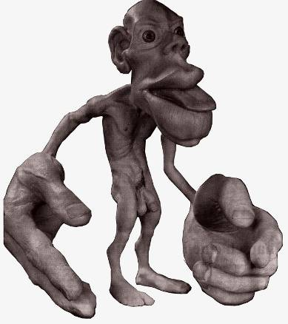
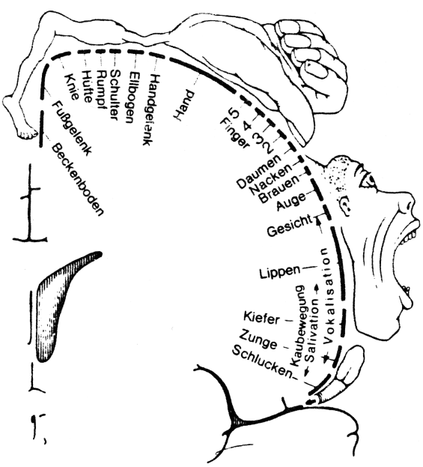
Somatotopie
Beobachtung: Abbilder, Karten

Slide 16
Kohonennetze: Topologie
X= ( )
Eingabedimension n = 3
Ausgabedimension d = 2
Def. „Nachbarschaft“
von Neuronen

Slide 17
Lernalgorithmus Kohonenkarten
Suche Neuron (Gewichtsvektor) mit kleinstem Abstand zur Eingabe x
winner selection
Adaptiere die Gewichte
w_{k}(t+1) = w_{k}(t) + γ(t+1) [x - w_{k}(t)]
Adaptiere auch die nächsten Nachbarn
w_{k}(t+1) = w_{k}(t) + γ(t+1) h(t+1,c,k) [x - w_{k}(t)]
z.B. mit
Winner Take All

Slide 18
Nachbarschaftsfunktionen
Binäre Funktion: zeitabhängig
Glockenfunktion
h(k,c,t)= exp(k-c,σ(t))
c k
Soft-winner-take-all (RBF-Neuronen)

Slide 19
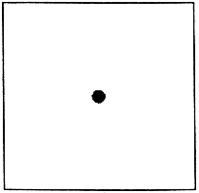
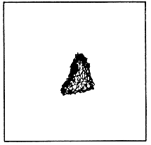
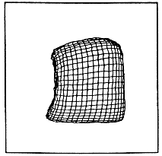
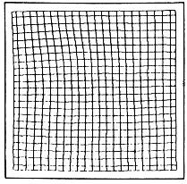
Topologie-Entwicklung
Eingabe: uniform-verteilte, 2-dim Zufallszahlen Zeichnung: Verbindungsline vom Gewichtsvektorendpkt zum Nachbarn
Zeichnung :
t=0
t=20
t=100
t=10000

Slide 20
Topologie-Entwicklung
Tendenz zur Selbstordnung
Iteration für zwei Gewichtsvektoren w₁ und w₂ bei gleicher Eingabe:
  Abstand verringert sich (Rechnung)
  Kein Nachbar überholt den Gewinner (Rechnung)

Slide 21
Topologie-Entwicklung
Netzformation für maximale Information
M Klassen: maximale Information bei uniformer Verteilung
  (Rechnung)
Sehr viele Klassen (Kontinuum): Raumelement ΔA
Klassendichte M(x) magnification factor
k = =
M(x) M = M p(x)
Aber: 1-dim: M(x) ~ p(x)^{2/3}
Besser: korrigiertes WTA

Slide 22
FRAGE
Welchen Vorteil hat ein Magnification Faktor bei dem Mapping der Sensorik auf die Gehirnteile?
Antwort: Häufig genutzte Sensordaten werden präziser dargestellt und damit besser nutzbar.

Slide 23
Überwachte adaptive Vektorquantisierung
Klasse c vorgegeben: Lerne Nachbarn und Klassengrenzen
w_{k}(t+1) = w_{k}(t) + γ(t+1) h(t,c,k)[x - w_{k}(t)]
mit h(t,c,k) :=
2. Nachbar c‘ ebenfalls
h(t,c,k) :=

Slide 24
Selbstorganisierende Karten
Quantisierung & Klassen
Competive Learning
Traveling Salesman-Problem
Neuronale Gase

Slide 25
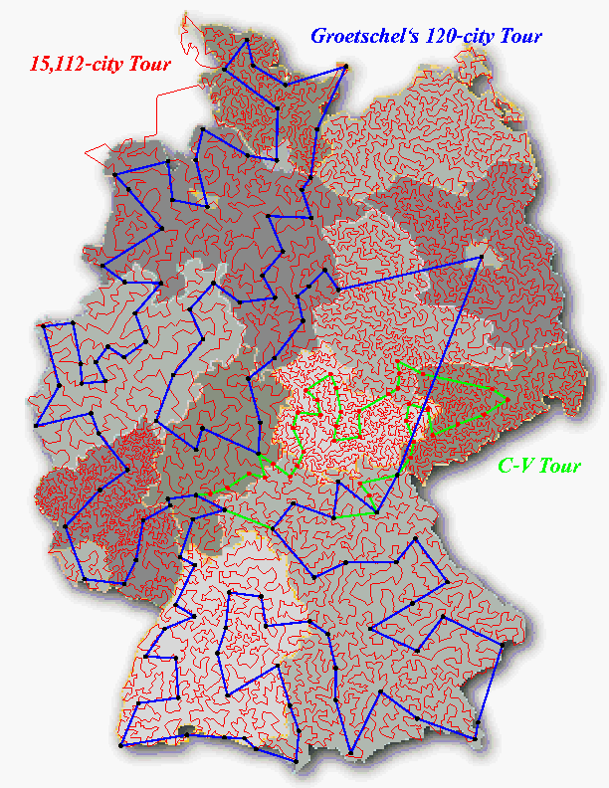
Problem des Handlungsreisenden
Zahl der möglichen Reisen
M = (N-1)(N-2)(N-3)... = (N-1)!
Stirling:
N! ≈ (2πN)^{1/2} N^{N} e^{-N}
Also
M = (N-1)! ≈ (2π)^{1/2} e^{(N-1/2)ln N –N}
Exponentielle Zunahme in N:
N=120 ⇒ M = 6·10¹⁹⁶ mögl. Reisen
Suche suboptimale Lösungen!
Notes:
The cities of Germany play a big role in the history of the TSP. The earliest known reference to the traveling salesman problem is contained in the manual Der Handlungsreisende - wie er sein soll und was er zu thun hat, um Auftraege zu erhalten und eines gluecklichen Erfolgs in seinen Geschaeften gewiss zu sein - Von einem alten Commis-Voyageur, published in 1832. This manual was cited by H. Mueller-Merbach, in DGOR Bulletin 25, 1983; the manual does not contain a mathematical treatment of the TSP, but it does give a precise description of the problem. In A. Schrijver's beautiful paper "On the history of combinatorial optimization (till 1960)", an example of a 45-city TSP from the alten Commis-Voyageur manual is presented.
German cities appear again in Martin Groetschel's record TSP solution of a 120-city instance in 1977. His solution is presented in Polyedrische Charakterisierungen kombinatorischer Optimierungsprobleme, Mathematical Systems in Economics 36, 1977 and also in "On the symmetric travelling salesman problem: solution of a 120-city problem", Mathematical Programming Study 12, 1980. Groetschel's problem was formulated by taking the 120 cities that were listed in a distance table in the Deutscher General Atlas (1967/68). The 120 cities include two cities in Switzerland (Basel and Schaffhausen) and one city in Austria (Salzburg), with the remainder in Germany. An interesting point is that Groetschel's problem contains a German city that is not included in the 15,112-city instance, namely the city of Puttgarden on the island of Fehmarn in the north of Germany.
The World tour of length 7,516,353,779 was found by Keld Helsgaun in December 2003.
A lower bound provided by the Concorde TSP code shows that this tour at most 0.076% longer than an optimal tour through the 1,904,711 cities.

Slide 26
Problem des Handlungsreisenden
Lösung mit Kohonen map B.Angéniol et al., 1988
Rundreise = Kette von m Neuronen mit 1-dim Nachbarschaft
Algorithmus
Start mit m=1 Neuron, Tourenzähler t=1,Rundenzähler r=1
Gebe Koord. einer Trainingsstadt ein
Suche Neuron i dazu mit min. Abstand.
Hat das Neuron schon eine Stadt, DANN erzeuge Kopie des Neurons. SONST: adaptiere Gewichtsvektor mit
w_{i}(r) = w_{i}(r-1) + h(σ,d) (x-w_{i}) d := inf( |i-i_{c}|, m–|i-i_{c}| )
r = m ? DANN r=1, σ(t+1)= (1-α)σ(t), t=t+1; SONST r=r+1
Wenn t < t_{max} dann t=t+1, r=1, gehe zu 2.
Ergebnis: mittl. Abstand im Einzuggebiet pro Neuron minimal

Slide 27
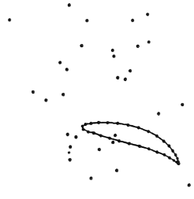
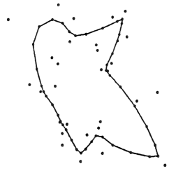
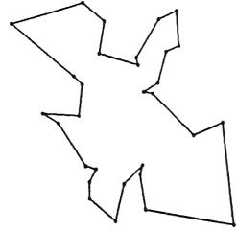
Problem des Handlungsreisenden
Simulation 30 Städte Entwicklung der Lösung
Zusätzlicher Löschmechanismus
Neuron in 3 Runden nicht ausgewählt: zu weit weg, löschen!
Notes:
Für die Zeitpunkte der Zustandsbilder sind in der Originalarbeit keine Werte angegeben.

Slide 28
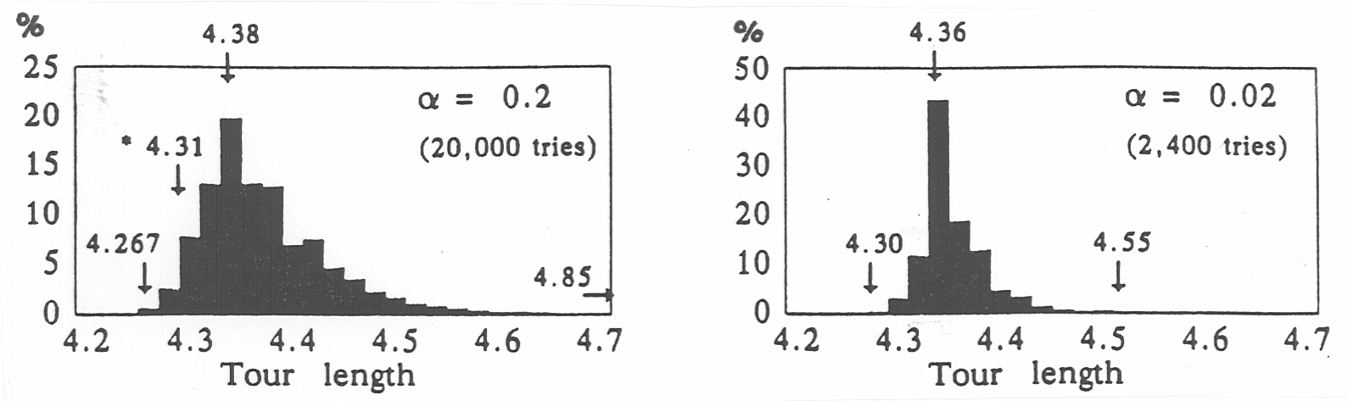
Problem des Handlungsreisenden
Ergebnisgenauigkeit
schnelle Nachbarschafts-Verkleinerung, viele Versuche
langsame Nachbarschafts-Verkleinerung, wenige Versuche
Optimum: 31 mal erreicht in 20.000 Versuchen

Slide 29
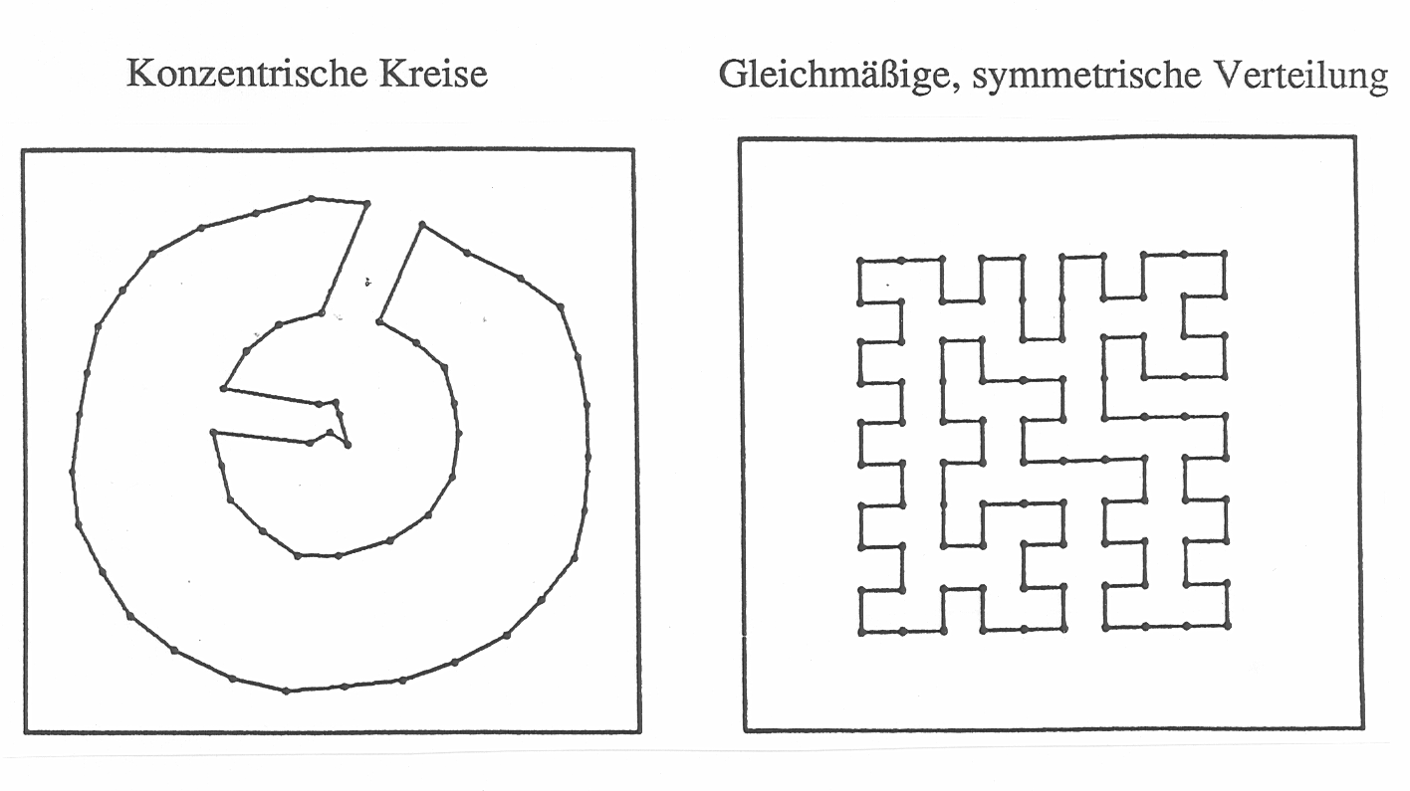
Problem des Handlungsreisenden
Andere Punktverteilungen

Slide 30
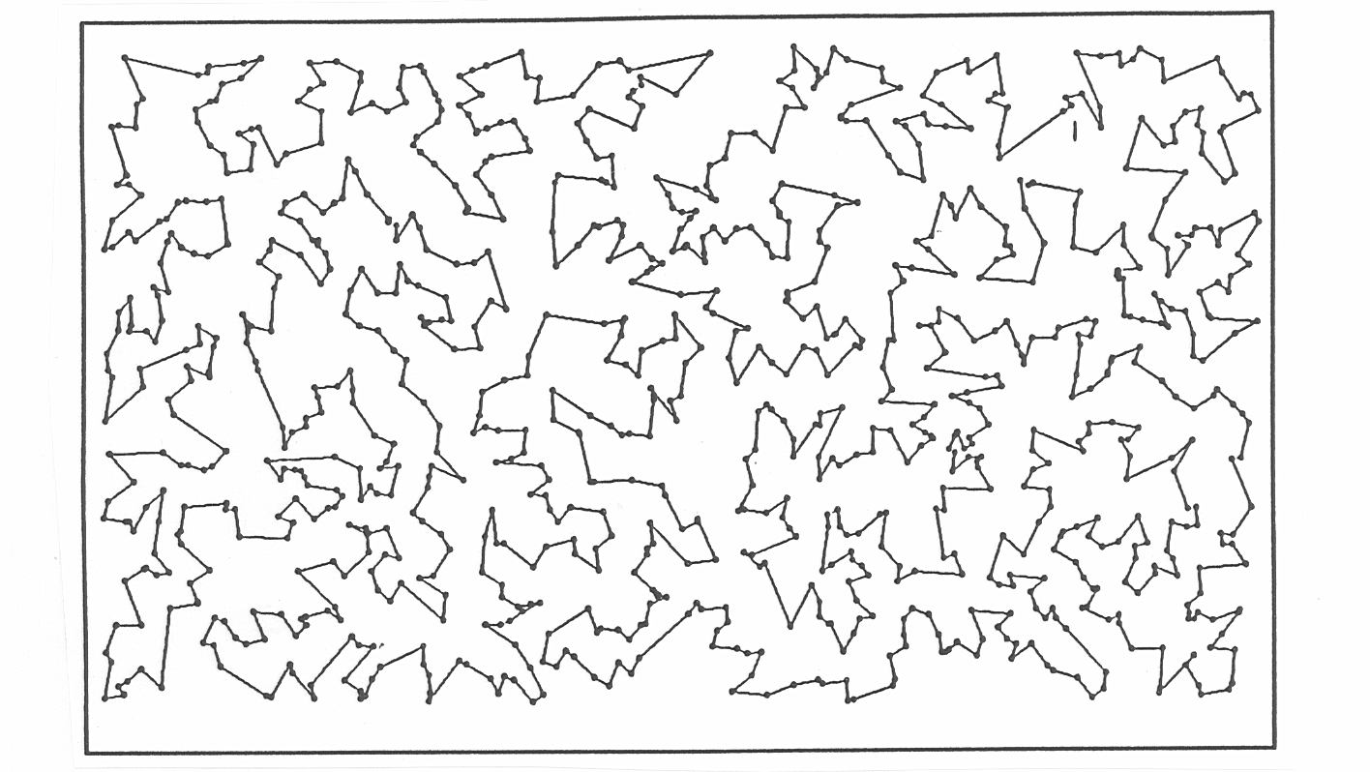
Problem des Handlungsreisenden
Sehr viele Städte (1000) α=0.1 bei 12 Std ~ α=0.2, 20 min

Slide 31
Selbstorganisierende Karten
Quantisierung & Klassen
Competive Learning
Traveling Salesman-Problem
Neuronale Gase

Slide 32
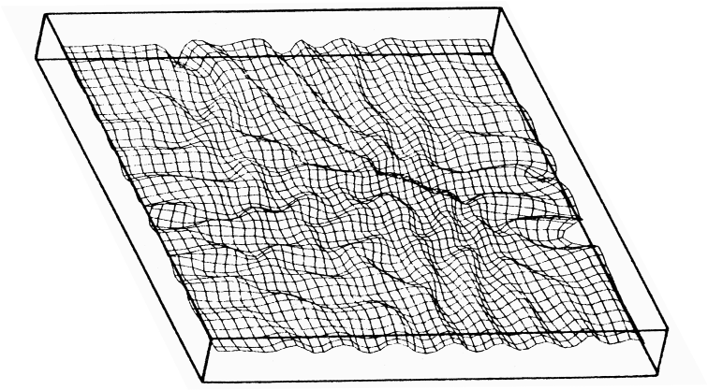
Einbettung und intrinsische Dimension
Beispiel 3-dim Punktmenge in 2-dim Ausgabedimension

Slide 33
Neuronale Gase
Grundidee: Nachbarschaftsverbindungen adaptiv formen
Graph des Netzes:
Ziel: Klassenprototypen sind Nachbarn ⇔ Adjazenzmatrix A_{ij}=1
Selektion
Wähle Neuron k mit winner take all
Nachbarschaft
Wähle Nachbarn r mit
Lernregel Nachbarschaft
B_{kr}(t+1) = B_{kr}(t) + γ y_{k}y_{r}
Lernregel Neuron
w_{k}(t+1) = w_{k}(t) + γ(t+1) [x - w_{k}(t)]

Slide 34
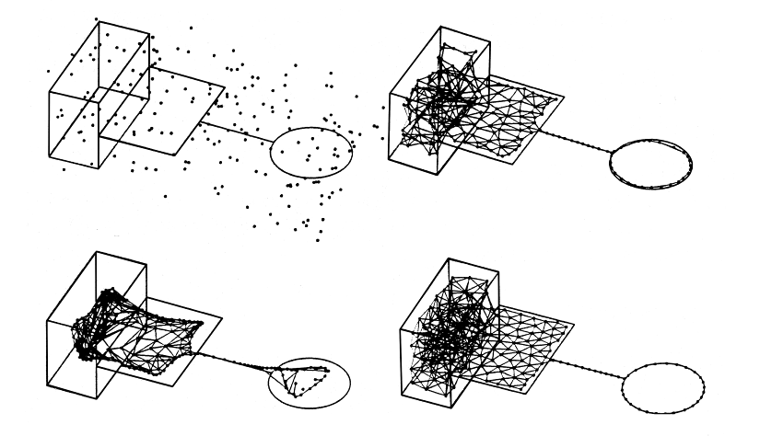
Neuronale Gase
Anpassung an interne Dimensionalität
t = 0
t = 15.000
t = 5.000
t = 40.000

Slide 35
Neuronale Gase
Simulation

Slide 36
NN-Gas Varianten
Einbeziehung der Nachbarschaft
statt feste Nachbarschaft h(.) wie bei SOM dynamische durch Aktivität y_{k}
Abstand von Nachbarn verkleinern
Elastikanteil
„Elastische Netz“:
y_{k}(σ_{x}) = S_{k}(x)/Σ_{i}S_{i}(x) "soft" winner-take-all Auswahl
und S_{i} = exp(−(x-w_{i})²/σ_{y}²)
Statt Elastikanteil Nachbarschaftsfunktion möglich
w_{k} (t+1) = w_{k} (t) + γ(t+1)

